Slide 1
第4章 向量处理机
向量的处理方式
向量处理机的结构
提高向量处理机性能的常用技术
向量处理机的性能评价
向量处理机实例
1/72

Slide 2
第4章 向量处理机----引入
传统通用处理器都是标量处理器
一条指令执行只得到一个数据结果
标量运算一次只能对一对数据进行操作
但对于数字图像、通信信号处理等，需要海量数据并行计算操作。
SIMD 单指令流多数据
空间上的并性技术。
一个指令能同时处理多个数据。
多个数据即一组数据，即数据向量。
向量
有序排列的一组数。
向量指令的基本操作对象。
向量指令规定处理机按同一操作处理向量中的所有分量。
2/72

Slide 3
4.1 向量的处理方式
向量处理机
专门用于执行向量操作的处理器.
通过在单个指令中同时操作多个数据元素，以实现数据级并行。
向量处理机的主要特点
具有特殊的向量寄存器和向量指令。
高效地执行向量计算任务。
向量处理机分为两类
向量流水处理机是以时间重叠途径开发的。（流水线）
阵列处理机是以资源重复途径开发。
3/72

Slide 4
4.1 向量的处理方式
向量由一组有序、具有相同类型和位数的元素组成。 例如数组A={a1,a2,…,an}，其中ai为标量，A为向量
在流水线处理机中(指令部件具有流水线功能)，设置向量数据表示和相应的向量指令，称为向量处理机。
不具有向量数据表示和相应的向量指令的流水线处理机，称为标量处理机。
向量数据表示+流水线=向量处理机
向量处理机
向量内部各元素很少相关
一般执行同一个操作
容易发挥流水线的优势
4/72

Slide 5
4.1 向量的处理方式
典型的向量处理机
1976年 Cray-1第一台商用的超级计算机
特点：向量流水线处理机机构：其计算单元在一条指令的多个阶段
处理不同的数据元素
性能较高，适合大量数学运用的领域：例如数字图像浮 点运算速度达到了每秒1亿次，时钟周期 12.5纳秒。
CDC Cyber 205，Cray Y-MP，NEC SX-X/44，Fujitsu VP2600等性能达到了每秒几十亿～几百亿次浮点运算。
5/72

Slide 6
4.1 向量的处理方式
向量处理机：向量的处理和向量的流水处理
向量处理方式：纵向处理，横向处理，分组纵向+横向处理
横向（水平）处理方式：不是向量的流水处理方式
纵向（垂直）处理方式：向量的流水处理方式
分组纵横处理：向量的处理方式及向量的流水处理方式。
6/72

Slide 7
4.1 向量的处理方式
4.1 向量的处理方式
以计算表达式 D=A×（B－C）为例 A、B、C、D ── 长度为 N 的向量
三种处理方式：横向、纵向和纵横（分组）
for （i=1;i<=N;i++）
di=a_{i}*(b_{i}-c_{i}) ;
7/72

Slide 8
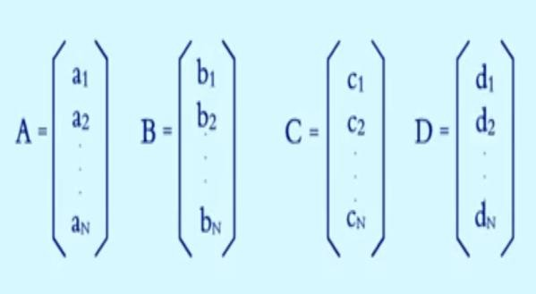
4.1 向量的处理方式
1、横向(水平)处理方式 表达式 D=A×（B－C）
向量计算是按行的方式从左到右横向地进行。
逐个求 D
分量
先计算分量1：
再计算分量2：
d₁←a₁×(b₁－c₁) d₂←a₂×(b₂－c₂)
……
◆
最后计算分量n： d_{N}←a_{N}×(b_{N}－c_{N})
for （i=1;i<=n;i++）
组成循环程序进行处理。
q_{i}←b_{i}－c_{i}
d_{i}←q_{i}×a_{i}
{q_{i}= b_{i}-c_{i}; d_{i}=a_{i}* q_{i};
}
数据相关：N次 功能切换：2N次(联系循环过程）
可采用循环实现，但流水线冲突频繁（频繁出现RAW冲突）
数据相关和功能切换随着向量长度增长而增长，硬件开销过
大，不适合于向量处理机的并行处理。
8/72

Slide 9
4.1 向量的处理方式
2、纵向 (垂直)处理方式
表达式 D=A×（B－C）
向量计算是按列的方式从上到下纵向地进行，先对所有元素执
行一种相同的运算，再对所有元素执行另一种相同的运算。
先计算向量 B-C元素对的整体运算，结果暂存向量Q
q₁←b₁－c₁
再计算向量
Q×A
d₁←q₁×a₁
先计算
再计算
q_{N}←b_{N}－c_{N}
d_{N}←q_{N}×a_{N}
表示成向量指令（两条）：
Q＝B－C
D＝Q×A
两条向量指令之间：数据相关：1次
功能切换：1次，这种方式
优化了向量计算的硬件开销，但每次计算都要访问向量中的全部元素。
缺点：若纵向处理向量太长，向量寄存器个数较少无法处理
9/72

Slide 10
4.1 向量的处理方式
3、纵横 (分组)处理方式 表达式 D=A×（B－C）
引入原因：纵向每次计算都要访问向量中的全部元素；且
向量的长度太长，而向量寄存器个数有限，矛盾产生
结合前两种方式，则利用分组完成，又称为分组处理方式。
把向量分成若干组，组内按纵向方式处理，组间可利用循
环依次处理各组。
组内解决向量长度太长的问题
对于上述的例子，设：
N=S×n＋r
其中N为向量长度，S为组数，n为每组的长度，r为余数。
若余下的r个数也作为一组处理，则共有S+1组。
运算过程如下：
10/72

Slide 11
4.1 向量的处理方式
3、纵横 (分组)处理方式 表达式 D=A×（B－C）
运算过程为：
先算第1组：
^{Q}1～n^{←B}1～n^{－C}1～n
^{D}1～n^{←Q}1～n^{×A}1～n
再算第2组：
^{Q}(n+1)～2n^{←B}(n+1)～2n^{－C}(n+1)～2n
^{D}(n+1)～2n^{←Q}(n+1)～2n^{×A}(n+1)～2n
依次进行下去，直到最后一组：第S+1组。
每组内各用两条向量指令。
数据相关：1次 功能切换：2次（从循环角度考虑）
组间循环，循环次数也减少
11/72

Slide 12
4.2 向量处理机的结构
向量处理机的结构因具体机器不同而不同。
由所采用的向量处理方式决定。
有两种典型的结构
存储器-存储器型结构
多个独立的存储器模块并行工作
纵向处理方式采用
寄存器-寄存器型结构
运算通过向量寄存器进行
分组处理方式采用
12/72

Slide 13
4.2 向量处理机的结构
4.2.1 “存储器-存储器”结构
采用纵向处理方式—向量长度N大小不受限制
无论N多大，相同的运算都用一条向量指令完成(联系静态流水线)
向量指令的源向量和目的向量都是存放在存储器中，运算的
中间结果需要送回存储器。
流水线运算部件的输入和输出端都直接（或经过缓冲器）与存储器相联，从而构成存储器-存储器型操作的运算流水线。
例如：STAR-100、CYBER-205
如下图所示：
13/72

Slide 14
4.2 向量处理机的结构
4.2.1 “存储器-存储器”结构
1
2
存储系统
缓冲器
流水处理部件
4
缓冲器
3
“存储器－存储器”型操作的运算流水线
每拍从存储器读取两个数据，并向存储器写回一个结果
14/72

Slide 15
4.2 向量处理机的结构
4.2.1 “存储器-存储器”结构
要充分发挥这种结构的流水线效率，存储器要不断地提供源操作数，并不断地从运算部件接收结果。
（每拍从存储器读取两个数据，并向存储器写回一个结果）
对存储器的带宽以及存储器与处理部件的通信带宽提出了非常高的要求。
解决方法：一般是通过采用多体交叉并行存储器和缓冲器
技术。
例如，70年代初问世的Star 100
存储器：32个体交叉
每个体的数据宽度：8个字（字长64位）
最大数据流量：每秒2亿字
15/72

Slide 16
4.2 向量处理机的结构
4.2.2 “寄存器-寄存器”结构
在向量的分组处理方式中，对向量长度N没有限制，但组的长度n却是固定不变的。
对处理机结构的要求：寄存器－寄存器结构
设置能快速访问的向量寄存器，用于存放源向量、目的向量及中间结果。让运算部件的输入、输出端都与向量寄存器相联，就构成了“寄存器－寄存器”型操作的运算流水线。
典型的寄存器－寄存器结构的向量处理机 美国的CRAY-1、我国的YH-1巨型机
16/72

Slide 17
4.2 向量处理机的结构
4.2.1 “存储器-存储器”结构
1
2
₄ 缓冲栈改成向量寄存器
存储系统
寄存器
流水处理部件
缓冲器
3
“
寄存器－寄存器”型操作的运算流水线
寄存器
缓冲器
缓冲器改成向量寄存器
17/72

Slide 18
4.2 向量处理机的结构
CRAY-1的基本结构（为例）
功能部件：共有12条可并行工作的单功能流水线，可分别流水地进行地址、向量、标量的各种运算。
向量的流水处理:（cray-1向量流水处理机）
6个单功能流水部件：进行向量运算
每拍为一个时钟周期
功能部件 | 流水经过时间（拍）每拍12.5ns
整数加 | 3
逻辑运算 | 2
移位 | 4
浮点加 | 6
浮点乘 | 7
浮点迭代求倒数 | 14
访存 | 6
存寄存器 | 1
18/72

Slide 19
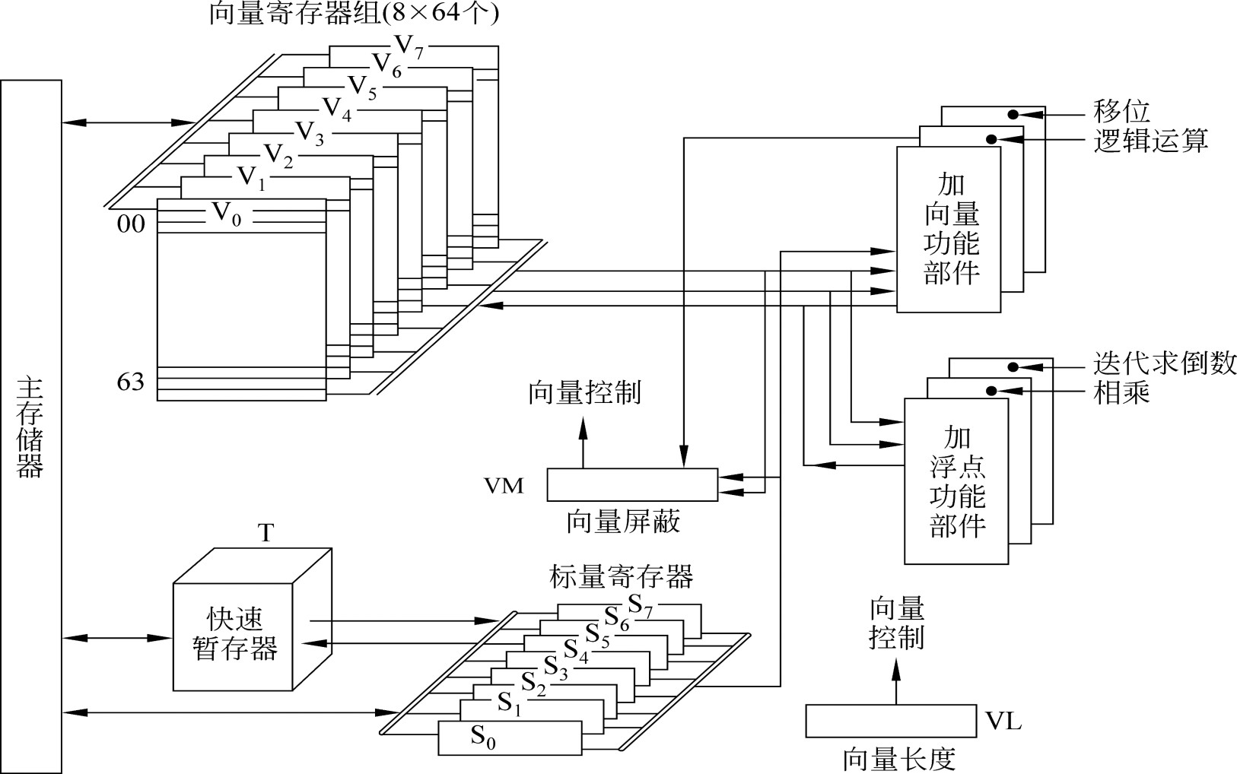
4.2 向量处理机的结构
一个寄存组相当于完成一个操作，即64个数的操作，标量一次处理32位数（联系MIPS）
每个向量寄存器通过总线
连接到每个功能部件
6种功能部件
例如：完成一条向量指令计算B+C
CRAY-1的基本结构
访存存取的向量计算时的元素个数
19/72

Slide 20
4.2 向量处理机的结构
向量寄存组V
由512个64位的寄存器组成，分成8块。
编号：V₀～V₇
每一个块称为一个向量寄存器，可存放一个长度（即元素个数）
不超过64的向量。
每个向量寄存器可以每拍向功能部件提供一个数据元素，或者每拍接收一个从功能部件来的结果元素。
标量寄存器S和快速暂存器T
标量寄存器有8个：S₀～S₇ 64位
快速暂存器T用于在标量寄存器和存储器之间提供缓冲。
20/72

Slide 21
4.2 向量处理机的结构
向量屏蔽寄存器VM
64位，每一位对应于向量寄存器的一个单元。
作用：用于向量的归并、压缩、还原和测试操作、对向量某些元素的单独运算等。
CRAY-1向量处理的一个显著特点
每个向量寄存器V_{i}都有连到6个向量功能部件的单独总线。
每个向量功能部件也都有把运算结果送回向量寄存器组的总线。
21/72

Slide 22
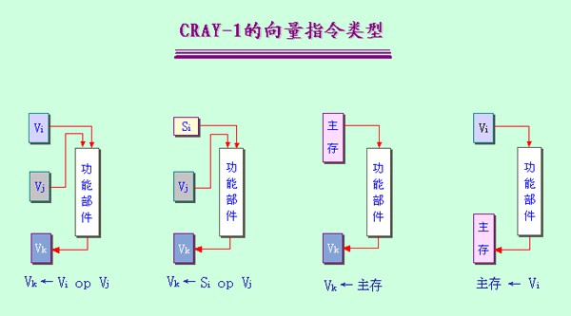
4.2 向量处理机的结构
V:向量寄存器 S：标量
3. CRAY-1向量指令类型
共包括128条标量类和向量类指令。
向量和向量计算
向量和标量计算
V_{k} V_{k} | ← ← | V_{i} op S_{i} op | V_{j} V_{j}
V_{k} | ← | 主存
从主存里面取数据放入向量寄存器（访存LOAD）
从向量寄存器写入主存（STORE）
主存 ← V_{i}
S：标量和V_{k}向量中的每一个元素计算例如 向量B+2
从主存中读取向量送入V_{k}向量，例如相当于load指令
V_{k}向量送入主存，例如流水线中相当于的stroke指令
22/72

Slide 23
4.2 向量处理机的结构
向量处理的特点：只要不出现V_{i}冲突和功能部件冲突，各V_{i}之间 和各功能部件之间都能并行工作，大大加快了向量指令的处理。
V_{i}冲突：并行工作的各向量指令的源向量或结果向量使用了相同的V_{i}。
（例如两条并行的指令）
联系标量处理对比
例如：源向量相同
V1的操作是连续若干个周期，这两条向量指令的
V ←V ＋V
3 1 2
源向量之一都取自V1，但首元素和向量长度可能不同，难以同时由V1来提供
V₅←V₄∧V₁
功能部件冲突：并行工作的各向量指令要使用同一个功能部件。例如：都需使用乘法功能部件
V₃←V₁×V₂ V₅←V₄×V₆
冲突如何解决？
23/72

Slide 24

Cray-1的流水线是（ ）。
单选题
1分
A
多条单功能流水线
B
一条单功能流水线
C
多条多功能流水线
D
一条多功能流水线
提交
24/72

Slide 25
4.3 提高向量处理机性能的常用技术
提高向量处理机性能的方法
设置多个功能部件，使它们并行工作；
采用链接技术，加快一串向量指令的执行；
采用循环开采技术，加快循环的处理；
采用多处理机系统，进一步提高性能。
25/72

Slide 26
4.3 提高向量处理机性能的常用技术
4.3.1 设置多个功能部件
设置多个独立的功能部件。这些部件能并行工作，并各自按 流水方式工作，从而形成了多条并行工作的运算操作流水线。
例如：CRAY-1向量处理机有4组12个单功能流水部件：
向量部件：向量加，移位，逻辑运算
浮点部件：浮点加，浮点乘，浮点求倒数
标量部件：标量加，移位，逻辑运算，数“1”/计数
地址运算部件：整数加，整数乘
26/72

Slide 27
4.3 提高向量处理机性能的常用技术 4.3.2 链接技术
链接技术是提高计算机整体运算速度的一个非常重要的措施。
只要不出现功能部件使用冲突和源向量寄存器使用冲突，链接机构可使有数据相关的向量指令仍能大部分时间并行执行。
1、两条向量指令占用功能流水线和向量寄存器的4种情况
指令不相关
例如：V0←V1＋V2
V6←V4*V5
这两条指令分别使用各自所需的流水线和向量寄存器，可以并
例如：V3←V1＋V2
V6←V4＋V5
行执行。
功能部件冲突
这两条指令都要使用加法流水线，发生了功能部件冲突（但向量寄存器不冲突）。当第一条指令流出时，占用加法流水线。第二条指令要等加法流水线变成空闲后，才能流出。
27/72

Slide 28
4.3 提高向量处理机性能的常用技术
4.3.2 链接技术
1、两条向量指令占用功能流水线和向量寄存器的4种情况
源寄存器冲突
例如：V3←V1＋V2
V6←V1*V4
这两条向量指令的源向量之一都取自V1。由于两者的首元素下标可能不同，向量长度也可能不同，所以难以由V1同时提供两条指令所需要的源向量。
这两条向量指令不能同时执行。只有等第一条向量指令执行完、释放V1
之后，第二条向量指令才能开始执行。
28/72

Slide 29
4.3 提高向量处理机性能的常用技术
4.3.2 链接技术
1、两条向量指令占用功能流水线和向量寄存器的4种情况
结果寄存器冲突
两条向量指令使用了相同的结果向量寄存器。
例如：V4←V1＋V2
V4←V3*V5
这两条指令都要访问目的寄存器V4。由于第一条指令在先，所
以它先占用V4直到运算完成，然后再流出后一条指令。
链接技术是提高计算机整体运算速度的一个非常重要的措施。 只要不出现功能部件使用冲突和源向量寄存器使用冲突，链
接机构可使有数据相关的向量指令仍能大部分时间并行执行。
29/72

Slide 30
4.3 提高向量处理机性能的常用技术
4.3.2 链接技术
2、链接技术条件
空间：没有向量寄存器和功能部件冲突。
时间：
具有先写后读相关。
向量长度必须相等。
当前一条指令的结果寄存器是后一条指令的源寄存器、且不存 在任何其他冲突时，就可以用链接技术来提高性能。
例如：V3←V1＋V2
V6←V3*V4
30/72

Slide 31
4.3 提高向量处理机性能的常用技术
4.3.2 链接技术
向量流水线链接：具有先写后读相关的两条指令，在不出现功能部件冲突和源向量冲突的情况下，可以把功能部件链接起来进行流水处理，以达到加快执行的目的。
Cray-1向量处理的一个显著特点
链接特性的实质
把流水线定向的思想引入到向量执行过程的结果。
31/72

Slide 32
4.3 提高向量处理机性能的常用技术
例4.2 在CRAY-1上用链接技术进行向量运算
D=A×（B+C）
假设向量长度N≤64，向量元素为浮点数，且向量B、C已存放在V₀和V₁中。
画出链接示意图，并分析非链接执行和链接执行两种情况下的执行时间。
解 用以下三条向量完成上述运算：
V₃ ← 存储器 V₂ ← V₀ ＋ V₁ V₄ ← V₂ × V₃
不相关，可并行
// 访存取向量A
// 向量B和向量C进行浮点加，先做完+，纵向完成
相关，可链接
功能部件无冲突
// 浮点乘，结果存入V₄ 后做乘
一拍
假设：向量 功能部件
一拍
存储器
访存部件
36/72

Slide 33
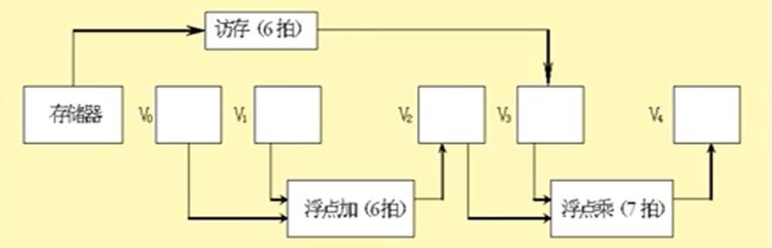
4.3 提高向量处理机性能的常用技术
例4.2 在CRAY-1上用链接技术进行向量运算
D=A×（B+C）
假设向量长度N≤64，向量元素为浮点数，且向量B、C已存放在V₀和V₁中。
画出链接示意图，并分析非链接执行和链接执行两种情况下的执行时间。
V₃ ← 存储器 V₂ ← V₀ ＋ V₁ V₄ ← V₂ × V₃
一拍
假设：向量
功能部件
一拍
存储器
访存部件
37/72

Slide 34
4.3 提高向量处理机性能的常用技术
指令1：V₃ ← 存储器 指令2： V₂ ← V₀ ＋ V₁指令3：V₄ ← V₂ × V₃
非链接技术方案过程分析
1、指令1和2不相关，可并行，当然可串行
2、方案就有两种情况
非链接技术方案结论 非链接方案1：三条向量指令串行
非链接方案2：指令1和2并行，指令3串行
38/72

Slide 35
4.3 提高向量处理机性能的常用技术
指令1：V₃ ← 存储器 指令2： V₂ ← V₀ ＋ V₁指令3：V₄ ← V₂ × V₃
链接技术方案过程分析
1、指令1和2不相关，可并行；启用链接技术。
2、方案就有一种情况
链接技术方案结论
链接技术方案3：指令1和2并行，链接指令3
39/72

Slide 36
方案1、串行向量指令执行---向量指令 V₃ ← 存储器
B
C
E
A
E=B+C
向量指令 V₃ ← 存储器
访存：数据送入访存部件访存
送入向量V3
----- 1拍
------6拍
-------1拍
完成一个分量时间
完成向量指令访存：1+6+1+N-1拍
40/72

Slide 37
方案1、串行向量指令执V行2 ←---V0 ＋ V1
B
C
E
A
E=B+C
假设：把向量数据元素送往向量功能部件以及把结果存入向量寄存
器需要一拍时间，从存储中把数据送入访存功能部件需要一拍时间
例如：从B向量取出到送入浮点加部件----- 1拍
浮点加部件
加的结果送入向量V2
------6拍
-------1拍
完成一个分量时间
完成向量指令浮点加：1+6+1+N-1拍
41/72

Slide 38
方案1、串行向量指令执^{向}行^{量指}--^{令}-
V₄ ← V₂ × V₃
B
C
E
A
E=B+C
浮点乘：数据送入浮点乘部件
浮点乘
送入向量V4
----- 1拍
------7拍
-------1拍
完成一个分
量时间
完成向量指令浮点乘：1+7+1+N-1拍
42/72

Slide 39
方案1：全部串行
存储器
1
2
访
V
0
…_{B}
3
4
存 方案 1
非链接过程意图
1
4
步骤
5
浮点加
1
6
2
V₁
…C
3
…
1
6
V₂
E=…B+C
2
3 A*(B+VC)3
—
…A
1
浮点乘
2
3
A写入的同时可直接提供给浮点乘部^{V}件⁴
…
…
4
7
43/72

Slide 40
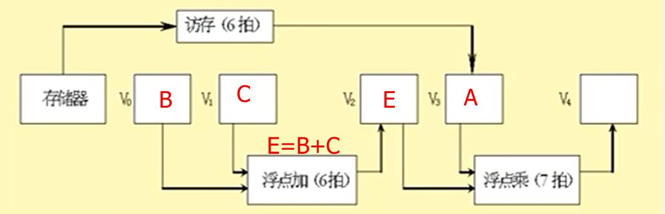
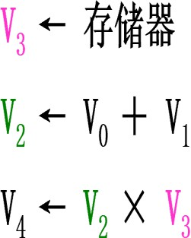
4.3 提高向量处理机性能的常用技术
方案1：3条指令全部用串行方法执行，则执行时间为：
[（1＋6＋1）＋N－1]＋[（1＋6＋1）＋N－1]
＋[（1＋7＋1）＋N－1] = 3N ＋22 （拍）
方案1性能：3N ＋22 （拍）
说明执行时间与向量长度有关
44/72

Slide 41
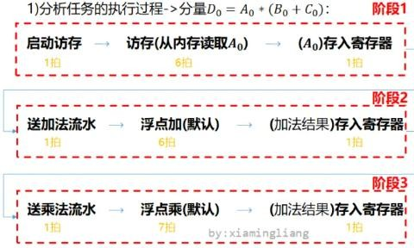
串行，方案1执行过程--（不讲，辅助理解）
45/72

Slide 42
方案2：前两条指令并行执行，然后再串行执行第3条指令，
方案2：前两条指令并行执行，然后再串行执行第3条指令，则执行时间为：
[（1＋6＋1）＋N－1]＋[（1＋7＋1）＋N－1]
取访存和浮点加时间的最大值
= 2N ＋15 （拍）
思考： 向量处理方式是？
性能：2N ＋15 （拍）
相对于3条向量指令串行（3N ＋22 （拍）），性能提高了
46/72

Slide 43
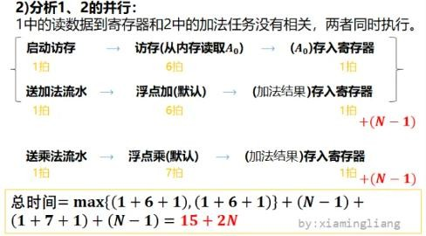
方案2执行过程--（不讲，辅助理解）
47/72

Slide 44
方案3：第1、2条向量指令并行执行，并与第3条指令链接执行
方案3：第1、2条向量指令并行执行，并与第3条指令链接执行。
存在写后读相关，功能部件不相关，可用链接技术
但V2和V3需要同步，即同时传给浮点乘部件（并行，取最大值）
因此完成第一个向量乘所需时间（传递到V2和V3的时间+传递到浮点乘法部件的时间+浮点乘时间+写入V4的时间1拍）：
1）传递到V2和V3时间取最大值：都是 1+6+1拍，2）V2、V3传递到浮点
乘法部件的时间，1拍；3）浮点乘时间：7拍；3） 写入V4时间：1拍
-----至此，完成第一个分量
[（1＋6＋1）]＋ [（1＋7＋1）] ＋（N－1）= N＋16 （拍）
流水线上，剩余N-1个任务的时间
性能分析
完成A0*(B0+C0)所需时间
48/72

Slide 45
链接执行时间？？？_{存}
储器
2
B
1
2
访
V
0
…
3
2
4
存
5
1
C
6
浮点加
链接示意图
2
V₁
…
3
1
…
6
3
V₂
B…+c
4
V₃
…A
1
浮点乘
2
5
3
V₄
…
…
7
49/72

Slide 46
4.3 提高向量处理机性能的常用技术
总结：进行向量链接的要求
保证：无向量寄存器使用冲突和无功能部件使用冲突
只有在前一条指令的第一个结果元素送入结果向量寄存器 的那一个时钟周期才可以进行链接。
当一条向量指令的两个源操作数分别是两条先行指令的结 果寄存器时，要求先行的两条指令产生运算结果的时间必 须相等，即要求有关功能部件的通过时间相等。
要进行链接执行的向量指令的向量长度必须相等，否则无 法进行链接。（V2和V3，V3和V4）
50/72

Slide 47
单选题
1分
Cray-1的两条向量指令： V1←V2+V3 V4←V1×V5
属于（ ）。
A
没有功能部件冲突和源向量冲突，可以并行
B
没有功能部件冲突和源向量冲突，可以链接
C
没有源向量冲突，可以交换执行顺序
D
有向量冲突，只能串行
提交
51/72

Slide 48
4.3 提高向量处理机性能的常用技术
4.3.3 分段开采技术
如果向量的长度大于向量寄存器的长度，
该如何处理呢？
当向量的长度大于向量寄存器的长度时，必须把长向量分成长度固定的段，然后循环分段处理，每一次循环只处理一个向量段。
这种技术称为分段开采技术。
由系统硬件和软件控制完成，对程序员是透明的。
52/72

Slide 49
4.3 提高向量处理机性能的常用技术
例4.3 设A和B是长度为N的向量，考虑在Cray-1向量处理器上实现以下的循环操作：
DO 10 I = 1，N
10 A（I）= 5.0 * B（I） + C
53/72

Slide 50
4.3 提高向量处理机性能的常用技术
当N ≤64时，可以用以下指令序列：
S₁ ← 5.0 S₂ ← C VL ← N
；将常数5.0送入标量寄存器S₁
；将常数C送入标量寄存器S₂
；在VL中设置向量长度N
V₀ | ← | B |  |  | ；从将向量B读入向量寄存器V₀
V₁ | ← | S₁ | × | V₀ | ；向量B中的每个元素分别和常数S₁相乘
V₂ | ← | S₂ | + V₁ |  | ；向量V₁中的每个元素分别和常数S₂
A | ← | V₂ |  |  | 相加 ；将结果向量存入A数组
54/72

Slide 51
4.3 提高向量处理机性能的常用技术
当N ＞64时，就需要进行分段开采。
循环次数K ：
_{K =} ⎢ N ⎥
⎢_{⎣ 64} ⎥⎦
余数L：
L = N − 64 × ^{⎢ N ⎥}
⎢_{⎣ 64}⎥⎦
在进入循环前，先对余数个元素进行计算，然后用循环的方式计算向量A的其他部分，每次循环计算64个元素，而循环体则是由上述第4条到第7条向量指令组成。
55/72

Slide 52
4.3 提高向量处理机性能的常用技术
4.3.4 采用多处理机系统
许多新型向量处理机系统采用了多处理机系统结构。
例如：
CRAY-2
包含了4个向量处理机
浮点运算速度最高可达1800MFLOPS
CRAY Y-MP、C90
最多可包含16个向量处理机
56/72

Slide 53
4.4 向量处理机的性能评价
R∞
衡量向量处理机性能的主要参数 ：
向量指令的处理时间
向量长度为无穷大时的向量处理机的最大性能
半性能向量长度
向量长度临界值
57/72

Slide 54
4.4 向量处理机的性能评价
4.4.1 向量指令的处理时间T_{vp}
一条向量指令的处理时间T_{vp}
执行一条向量长度为n的向量指令所需的时间为：
T_{vp} = T_{s} + T_{e} + (n −1)T_{c}
T_{s} ：向量处理部件流水线的建立时间
为了使处理部件流水线能开始工作（即开始流入数据）所需要的准备时间。
T_{e} ：向量流水线的通过时间
第一对向量元素通过流水线并产生第一个结果所花的时间 。
T_{c} ：流水线的时钟周期时间
58/72

Slide 55
4.4 向量处理机的性能评价
把上式中的参数都折算成时钟周期个数 ：
^{T}vp
= [s + e + (n −1)]T_{c}
s：T_{s}所对应的时钟周期数
e： T_{e}所对应的时钟周期数
不考虑T_{s}，并令T_{start}=e－1
^{T}vp ^{= (T}start
+ n)T_{c}
T_{start}：从一条向量指令开始执行到还差一个时钟周期就产生第 一个结果所需的时钟周期数。可称之为该向量指令的启动时间。此后，便是每个时钟周期流出一个结果，共有n个结果。
59/72

Slide 56
4.4 向量处理机的性能评价
一组向量指令的处理时间
对于一组向量指令而言，其执行时间主要取决于三个因素：
向量的长度
向量操作之间是否存在流水功能部件的使用冲突
数据的相关性
把能在同一个时钟周期内一起开始执行的几条向量指令称为一个编队。
可以看出：同一个编队中的向量指令之间一定不存在流水向量功能部件的冲突和数据的冲突。
60/72

Slide 57
4.4 向量处理机的性能评价
一组向量指令的处理时间
编队后，这个向量指令序列的总的执行时间为各编队的执行时间的和 。
m
T =
∑
i=1
T
(i)
all
vp
T^{(i)}_{vp} ：第i个编队的执行时间
m：编队的个数
61/72

Slide 58
4.4 向量处理机的性能评价
当一个编队是由若干条指令组成时，其执行时间就应该由该编队中各指令的执行时间的最大值来确定。
_{T}(i)
_{start}：第i编队中各指令的启动时间的最大值
m
m
m
all ∑
vp ∑ start i=1
c ∑ start
T =
(i)
(i)
(i)
T =
(T + n)T = ( T
+ mn)T = (T
+ mn)T
c
start
c
i=1
i=1
该组指令总的启动时间（时钟周期个数）
m
∑ start
T = T
(i)
start
i=1
表示成时钟周期个数
^{T}all ^{= T}start ^{+ mn}
（拍）
62/72

Slide 59
4.4 向量处理机的性能评价
例4.4 假设每种向量功能部件只有一个，而且不考虑向量
链接，那么下面的一组向量指令能分成几个编队？
LV | V1，Rx | // 取向量x
MULTSV | V2，R0，V1 | // 向量x和标量（R0）相乘
LV | V3，Ry | // 取向量y
ADDV | V4，V2，V3 | // 相加，结果保存到V4中
SV 解：分为四个编队 | Ry，V4 | // 存结果
第一编队：LV
第二编队：MULTSV； LV
第三编队：ADDV
第四编队：SV
63/72

Slide 60
4.4 向量处理机的性能评价
分段开采时一组向量指令的总执行时间
当向量长度n大于向量寄存器长度MVL时，需要分段开采。
引入一些额外的处理操作
（假设：这些操作所引入的额外时间为T_{loop}个时钟周期）
设 ⎢
n
q：余数
⎥ = p
⎢⎣ MVL ⎥⎦
共有m个编队
对于最后一次循环来说，所需要的时间为：
^{T}last ^{= T}start ^{+T}loop^{+ m×q}
64/72

Slide 61
4.4 向量处理机的性能评价
其他的每一次循环所要花费的时间为：
^{T}step ^{= T}start ^{+T}loop^{+ m×MVL}
总的执行时间为：
^{T}all ^{= T}step^{×p+ T}last
=（T_{start} +T_{loop}+ m×MVL）×p +（T_{start} +T_{loop}+ m×q ）
=（p +1）×（T_{start} +T_{loop}）+ m（MVL×p+q）
₌ ⎡
n
⎤×(T + T ) + mn
⎢ MVL ⎥
start loop
65/72

Slide 62
4.4 向量处理机的性能评价
例4.5 在某向量处理机上执行DAXPY的向量指令序列，也即
完成：
Y = a × X + Y
其中X和Y是向量，最初保存在主存中，α是一个标量，已存放
在寄存器F0中。它们的向量指令序列如下：
LV MULTFV LV ADDV SV
V1，Rx V2，F0，V1
V3，Ry
V4，V2，V3
V4，Ry
66/72

Slide 63
4.4 向量处理机的性能评价
假设向量寄存器的长度MVL=64，T_{loop}=15，各功能部件的启动时间为：
取数和存数部件为12个时钟周期；
乘法部件为7个时钟周期；加法部件为6个时钟周期。
分别对于不采用向量链接技术和采用链接技术的两种情况，求完成上述向量操作的总执行时间。
67/72

Slide 64
解：当不采用向量链接技术时，可以把上述五条向量指令分成4
个编队：
第一编队：LV V1，Rx；
第二编队：MULTFV V2，F0，V1；LV V3，Ry；
第三编队：ADDV V4，V2，V3；
第四编队：SV V4，Ry。
T_{start}=12+12+6+12，m=4
可知，对n个向量元素进行DAXPY表达式计算所需的时钟周期个数为：
n
T = ⎡
⎤ × (T
+ T ) + mn
n
⎢ MVL⎥
loop
start
= ^{⎡ n ⎤} × (15 + 12 + 12 + 6 + 12) + 4n = ^{⎡ n ⎤} × 57 + 4n
⎢_{⎢ 64} ⎥⎥ ⎢_{⎢ 64} ⎥⎥

Slide 65
4.4 向量处理机的性能评价
采用向量链接技术，那么上述5条向量指令的编队结果如下（m=3）
第一编队：LV V1,Rx；MULTFV V2,F0,V1；
第二编队：LV V3,Ry；ADDV V4,V2,V3；
第三编队： SV V4，Ry 。
前两个编队中各自的两条向量指令都可以链接执行。根据链接的含义可知：
第一编队启动需要12+7=19个时钟周期
第二个编队启动需要12+6=18个时钟周期
第三个编队启动仍然需要12个时钟周期
69/72

Slide 66
4.4 向量处理机的性能评价
对n个向量元素进行计算所需的时钟周期数为：
n
T = ⎡
⎤ × (T
+ T ) + mn
n
⎢ MVL⎥
loop
start
= ^{⎡ n ⎤} × (15 + 19 + 18 + 12) + 3n = ^{⎡ n ⎤} × 64 + 3n
⎢ 64 ⎥ ⎢ 64 ⎥
70/72

Slide 67
4.4 向量处理机的性能评价
4.4.2 最大性能R∞和半性能向量长度n_{1/2}
向量处理机的峰值性能 R∞
R ∞表示当向量长度为无穷大时，向量处理机的
最高性能，也称为峰值性能。
_{= lim} 向量指令序列中浮点运算次数 × 时钟频率
R
∞
n→∞
向量指令序列执行所需的时钟周期数
对于上述例题4.5向量指令序列中的操作而言，只有“MULTFV V2,F0,V1”和“ADDV V4,V2,V3”两
条浮点操作向量指令。
71/72

Slide 68
4.4 向量处理机的性能评价
假设该向量处理机的时钟频率为200MHz，那么：
_{= lim} 向量指令序列中浮点运算次数× 时钟频率
R
向量指令序列执行所需的时钟周期数
2× n × 200
∞
n ∞
= lim
n
∞
n
×64＋ 3 n
64
2× n × 200
4 n
= lim
n ∞
= 100 MFLOPS
72/72

Slide 69
4.4 向量处理机的性能评价
半性能向量长度n_{1/2}
半性能向量长度n_{1/2}是指向量处理机的性能为其最大性能的一半时所需的向量长度。
评价向量流水线的建立时间对性能影响的重要参数。
例4.6 对于例4.5，假设时钟频率为200MHz，求半性能向量长度n_{1/2}。
假设该向量处理机的峰值性能R∞＝100 MFLOPS，所以根据半
性能向量长度的定义有：
73/72

Slide 70
4.4 向量处理机的性能评价
2×n_{1/2} ×200
＝ 50
^{n}1/2
×64＋3n
64
1/2
假设n_{1/2} ≤64，那么有：
2×n_{1/2} ×200
＝ ＝ 8n
64＋3n
1/2
50
1/2
5n_{1/2} ＝ 64，n_{1/2} ＝12.8
n_{1/2} ＝ 13
74/72

Slide 71
4.4 向量处理机的性能评价
向量长度临界值n_{v}
向量长度临界值n_{v}是指：对于某一计算任务而言，向量方式的处理速度优于标量串行方式处理速度时所需的最小向量长度。
对于上述DAXPY的例子
假设，在标量串行工作方式下实现DAXPY循环的开销为10个时钟周期。那么在标量串行方式下，计算 DAXPY循环所需要的时钟周期数为：
T_{s} =( 10＋12＋12＋7＋6＋12 )×n_{v} = 59n_{v}
75/72

Slide 72
4.4 向量处理机的性能评价
在向量方式下，计算DAXPY循环所需要的时钟周期数为：
T_{v} = 64＋3n_{v}
根据向量长度临界值的定义，有：
T_{v} = T_{s}
64＋3n_{v} = 59n_{v}
n_{v} =
64
56
= 2
76/72

Slide 73
4.5 向量处理机实例
具有代表性的向量处理机
美国和日本生产的一些向量处理机的简要信息
77/72

Slide 74
4.5 向量处理机实例
系统型号 | 推出时间 | 最大配置，时钟周期，操作系统/编译系统 | 特色和要点
Cray 1S | 1976年 | 有10条流水线的单处理机，12.5ns， COS/CF7 2.1 | 第一台基于ECL的超级计算机
Cray 2S/4-256 | 1985年 | 256M字存储器的4台处理机，4.1ns， COS或UNIX/CF77 3.0 | 16K字的本地存储器，移植了UNIX V
Cray X-MP 416 | 1983年 | 16M字存储器的4台处理机，128M字 SSD，8.5ns，COS/CF77 5.0 | 使用共享寄存器组用于 IPC
Cray Y-MP 832 | 1988年 | 128M字存储器的8台处理机，6ns， CF77 5.0 | X-MP的改进型
Cray Y-MP C-90 | 1991年 | 每台处理机2条向量流水线，16台处理机，4.2ns，UNICOS/CF77 5.0 | 最大的Cray机器
CDC Cyber 205 | 1982年 | 有4条流水线的单处理机，20ns，虚拟OS/FTN200 | 存储器-存储器系统结构
78/72

Slide 75
4.5 向量处理机实例
系统型号 | 推出时间 | 最大配置，时钟周期， 操作系统/编译系统 | 特色和要点
ETA 10E | 1985年 | 单处理机，10.5ns，ETAV/FTN 200 | Cyber 205的后继型号
NEC SX-X/44 | 1991年 | 每台处理机4组流水线，4台处理机， 2.9ns，F77SX
Fujitsu VP2600/10 | 1991年 | 5条流水线的单处理机和双标量处理机，3.2ns，MSP.EX/F77 EX/VP | 使用可重构微向量寄存器和屏蔽
Hitachi 820/80 | 1988年 | 512MB存储器，18个流水线功能部件的单处理机，4ns，FORT 77/HAP V23-OC | 64个I/O通道，最大传 输率为288MB/秒
79/72

Slide 76
4.5 向量处理机实例
4.5.2 Cray Y-MP和C-90
Cray Y-MP 816
1991年问世
系统结构图
可以配置1台、2台、4台或8台处理机
8个CPU共享中央存储器、I/O 子系统、处理机通信子系统和实时时钟
CPU的时钟周期：6ns
中央存储器
分成256个交叉访问的存储体
通过每个CPU对4个存储器端口的交叉访问可以
实现对存储器的重叠存取。
80/72

Slide 77
处理机之间通信
实时钟（64 位）
CPU1
CPU2
中央存储器
V 寄存器
8 个寄存器每个 V 寄存器有64 个64 位分量寄存器
向量功能部件加/减、移位、
逻辑（64 位运算）
屏蔽寄存器
（64 位）
向量长度
（8 位）
向量部分
CPU3
浮点功能部件
T 寄存器
（8 个 64 位
寄存器）
加/减、倒数、乘、
S 寄存器
（8 个 64 位寄存器）
近似（64 位运算）
CPU4
标量部分
标量功能部件加/减、移位、
逻辑（32 位运算）
CPU5
B 寄存器
（8 个 32 位
寄存器）
A 寄存器
（8 个 32 位寄存器）
地址功能部件
（32 位运算）
CPU6
加/减、乘
地址部分
指令缓冲区
（512 个 16 位指令区）
指令输出发送寄存器
CPU7
性能监控器
可编程时钟（32 位）
控制部分
交换参数寄存器
状态寄存器
CPU8
I/O 控制
I/O 部分
外部设备

Slide 78
4.5 向量处理机实例
容量最大可达1GB。固态存储器的容量最大可达4GB。
4个存储器访问端口允许每个CPU同时执行两个标量和向量取操作、一个存储操作和一个独立的I/O操作。
这些并行的存储器访问也采用流水线方式，使得向量
读和向量写可以同时进行。
CPU的计算系统由14个功能部件组成，分为向量、标量、地址和控制4个子系统。
向量和标量指令可以并行地执行
所有算术运算都是“寄存器-寄存器”类型
向量指令可以使用14个功能部件中的8个
82/72

Slide 79
4.5 向量处理机实例
系统使用了大量地址寄存器、标量寄存器、向量寄存器、中间寄存器和临时寄存器。
通过对寄存器及多体存储器和算术/逻辑流水线的使用，可以实现功能流水线灵活的链接。
浮点和整数算术运算都是64位。
大型指令高速缓存可同时存放512条16位的指令。
主机中的处理机之间的通信系统包括用于快速同步目的的共享寄存器群。
每个群由共享地址寄存器、共享标量寄存器和信号灯寄存器组成。
CPU之间向量数据通信是通过共享存储器实现的。
I/O子系统支持3类通道，传输速率分别：6MB/s，
100MB/s和1GB/s。
83/72

Slide 80
4.5 向量处理机实例
C-90
由16个类似于Y-MP的CPU组成
16台处理机共享主存储器的容量高达256M字
（2GB）
SSD存储器的容量最多达16GB
可选作第二级主存储器
两条向量流水线和两个功能部件可以并行操作，每个时钟周期能产生4个向量计算结果。
意味着每台处理机有4路并行性，因此16台处理机每个时钟周期最多可以产生64个向量计算结果。
84/72

Slide 81
4.5 向量处理机实例
运行UNICON操作系统，提供向量化的
FORTRAN 77和C编译器。
64路并行性和4.2ns时钟周期相配合，可使系统的峰值性能达到16GFLOPS，系统最大1/O吞吐率为 13.6MB/s。
85/72

Slide 82
4.5 向量处理机实例
4.5.3 NEC SX-X44
NEC 1991年推出 峰值速度可达到22GFLOPS
主要措施之一：使用了基于VLSI和高密度封装技术的2.9ns的时钟
系统结构图
4台运算处理机通过共享寄存器或通过2GB的共享存储器进行通信。
每台处理机有4组向量流水线
每组包括2条加法/移位流水线和2条乘法/逻辑流水线
类似于C-90，4台处理机可达到64路并行
86/72

Slide 83
16G 字节
屏蔽寄存器
屏蔽
XMU
存储扩展部件
向量部件
组 0
AP0
IOP(4 台)
I/O 处理机
运
主存储器部件
算处
向量寄存器
组 1
AP1
MMU
理机
数据
中央处理机存储器
CPM
组 2
AP2
寄存器
DCP（2 台）
数据中央处理机
组 3
AP3
高速缓冲寄存器
标量寄存器
标量流水线
256MB
2GB
标量部件
寄存器
寄存器

Slide 84
4.5 向量处理机实例
高速标量部件
采用了具有128个标量寄存器的RISC系统结构，通过把指令重新排序来开发较高的并行性。
主存储器为1024路的交叉访问存储器
其扩展存储器的最大容量高达16GB
最大传输率：2.75GB/s
系统最多可以配置4台I/O处理机
每台I/O处理机的数据传输率：1GB/s
最多可以提供256个通道，用于高速网络、图形和外围操
作，支持100MB/s的通道传输。
88/72

